Slide 1
الكواشف الغازية:
كواشف الاشعاع التي تعمل بالغاز هي تلك التي يحتوي الحجم الحساس فيها على غاز.
تعتمد على عملية التأين التي تحدث خلال تفاعل الاشعاع الساقط مع جزيئات الغاز داخل الكاشف حيث يتم تجميع أزواج الالكترونات والايونات المتولدة أثناء عملية التأين على طول مسار الاشعاع في الغاز بتطبيق جهد كهربائي مناسب بين قطبي الكاشف.

Slide 2
يوجد ثلاث أنواع رئيسية من الكواشف الغازية:
1.غرفة التأين
2.العداد التناسبي
3.عداد غايغر مولر
وتعتمد جميعها على تجميع الشحنة الكهربائية الخارجة من الكاشف تجميع الشحنات المتكونة داخل غرفة الكاشف.

Slide 3
غرفة تأين :
في فيزياء الجسيمات هي أبسط نوع لعدادات الاشعاعات المؤينة وهي عبارة عن غرفة أو أنبوب ممتلئ بالغاز.
وتستخدم هذه التسمية تختص بأنواع العدادات او المكشوفات التي تعتمد في قياسها على تجميع الالكترونات والايونات التي يسببها أشعاع مؤين في غاز الأنبوب

Slide 4
عداد غايغر:
هو احد أدوات اكتشاف الاشعاعات المؤينة مثل الأشعة السينية وكذلك الإلكترونات السريعة ومنها أنواع لقياس أشعة ألفا.
ويسهل استخدامه في كل مكان حيث هو عبارة عن مكشاف حساس في صورة أسطوانة طولها نحو 15 سنتيمتر متصلة بجهاز إلكتروني يشبه الراديو الصغير بواسطة كبل ويسهل حملها .
عند القياس يقرب المكشاف من العينة المراد قياسها فيبين المؤشر مقدار الاشعة المقاسة ويصحب ذلك بصوت متردد يصدره الجهاز.
ومن تردد صوت الجهاز يمكن معرفة شدة الأشعة التقريبية

Slide 5
اخترع العالم الألماني غايغر هذا العداد ثم قام تلميذه مولر بإدخال تعديلات قيمة على العداد ولذلك يسمى أحيانا عداد غايغر-مولر
يتكون العداد نفسه من أنبوب معدني مغلق من الخارج بمادة عازلة للتيار الكهربائي ويبلغ طوله حوالي 15 سم ويوجد في وسط الأنبوب سلك رفيع بطول الأنبوب وهو يكون المصعد.
وبالنسبة العدادت التي تكون حساسة لقياس أشعة ألفا تكون نافذة واجهة الأنبوب الدائرية مغطاة بمادة نفاذة لأشعة ألفا مثل المايكا
وتغطى خلفية الأنبوب بمادة عازلة للكهرباء ومثبت فيها المصعد وتعمل على عزل المصعد عن المهبط.

Slide 6
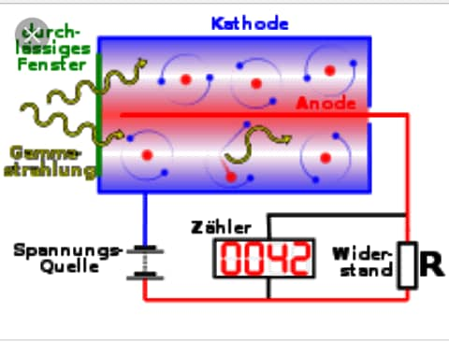

Slide 7
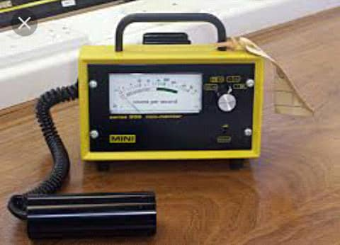

Slide 8
العداد التناسبي في فيزياء الاشعاع
هو مكشاف لقياس الاشعة المؤينة مثل الالكترونات, أشعة ألفا,, أشعة غاما.
يشبه بطريقة عمله عداد غايغر إلا أنه يفوق عليه حيث نستطيع قياس طاقة الاشعة بواسطة العداد التناسبي ولا يمكن قياسها بواسطة غايغر.
كما نستطيع بواسطته تعيين نوع الإشعاع أو جسيم أولي ولا نستطيع معرفتها بواسطة عداد غايغر.

Slide 9
تركيبه وطريقة عمله :
يشبه تركيب عداد غايغر وهو يتكون من غرفة أو أنبوب ممتلئ بالغاز , وعندما يدخل فيه إشعاع مؤين من الخارج يحدث تأين في الغاز .
وتتجه الأيونات المتكونة في الغاز بحسب شحنتها إلى مجال كهربائي .
تتجه الإلكترونات المتحررة أثناء التأيين وهي سالبة الشحنة إلى المصعد, وتتجه أيونات الغاز إلى المهبط.
ويضبط مجال كهربائي في الأنبوب على جهد عالي بحيث تكتسب الشحنات المتولدة عن تأين الغاز سرعات عالية وبالتالي طاقة حركية عالية تعمل على إنتاج أيونات إضافية كثيرة في الغاز.

Slide 10
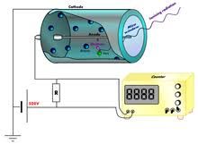

Slide 11
يختلف عداد غايجر عن العداد التناسبي في أن عداد جايجر يعمل عند جهد التشبع وهذا يعني أن قوة جذب المصعد للإلكترونات المتولدة عن التأين تكون كبيرة جدا بحيث تنتج طاقة كبيرة لا تعتمد على طاقة الشعاع الساقط.
أما العداد التناسبي فهو يعمل بجهد كهربائي أقل وبهذا يعتمد عدد الأيونات المتكونة وبالتالي مقدار النبضة الكهربائية الناتجة على المصعد على طاقة الشعاع الساقط وتكون النبضة متناسبة مع طاقة الشعاع الساقط.
أي أن عداد غايغر يستطيع يستطيع اكتشاف شعاع مؤين في الأنبوب أما العداد التناسبي فيستطيع بالإضافة إلى ذلك معرفة الشعاع الساقط.

Slide 12
يقترن بالعداد التناسبي عيب من وجهة أخرى هو أنه قليل الحساسية عندما نقيس به فوتونات ذات طاقة ضعيفة لأن ضعف طاقة الفوتون الساقط تنتج نبضة جهدية صغيرة نسبيا ويصعب قياسها.
أي أننا نعتمد على عداد غايغر في حالة الفوتونات وأشعة ألفا وأشعة بيتا عندما تكون طاقتها ضعيفة .
أونستخدم نوعا أخر من العدادات الحساسة للأشعة الضعيفة مثل عدادات شبه الموصلات أو العداد الوميضي .

Slide 13
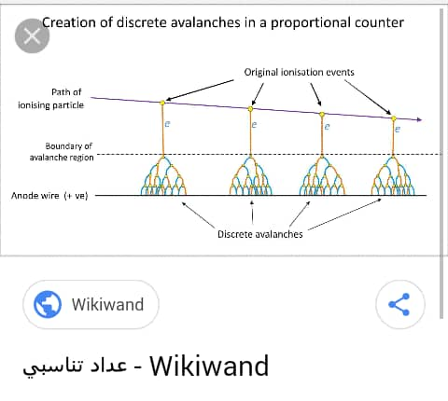

Slide 14
إعداد الطلاب:
رانيا شلهوم
زينة مصطفى
صبا الحلو
مجد حبيب
محمد أحمد

